Slide 1


MATE33 Tópicos em Inteligência Artificial III (Aprendizado Não Supervisionado)
Trabalho final – Uma abordagem baseada em AM para o agrupamento dos dados de candidatos e vagas de trabalho disponíveis no site do MTE
Dezembro, 2022
Alunos: Anderson Boa Morte/Edmilson Jesus Professor: Ricardo Rios
Notes:
Bom dia Professor Ricardo Rios e colegas de turma !
Primeiramente, gostaria de agradecer a oportunidade em apresentar esse trabalho.
Esse trabalho é o trabalho final da disciplina MATE33 - Tópicos em Inteligência Artificial II (Aprendizado Não Supervisionado) do 2º semestre de 2022 do PGCOMP/UFBA.
Ele foi elaborado por mim, Anderson Boa Morte e pelo meu colega Edmilson Jesus que irá apresentar m sequência.
O título do nosso trabalho é: Um abordagem baseada em AM para o agrupamento dos dados de candidatos e vagas de trabalho disponíveis

Slide 2
Agenda
Contextualização do problema
Visão Geral da Proposta
Pré-processamento
Aplicação dos modelos de AM
Validação dos Resultados
Considerações e trabalhos futuros
Notes:
A nossa agenda é composta de 06 tópicos

Slide 3
Contextualização do problema
A taxa de desemprego no Brasil está em 8.7% e atinge 9.5 milhões de pessoas, no 3º trimestre de 2022 (IBGE, 2022).
SINE – Sistema Nacional de Emprego
vinculado ao Ministério do Trabalho, é um grande sistema público, responsável pela execução das políticas públicas de emprego no país.
No SINE, atualmente, a busca de vagas por candidatos está fortemente atrelada ao CBO (Classificação Brasileira de Ocupações).
Notes:
O SINE – Sistema Nacional de Emprego, vinculado ao Ministério do Trabalho, é um grande sistema público, responsável pela execução das políticas públicas de emprego no país
Essa informação foi obtida através do Portal Emprega Brasil, um dos serviços ofertados pelo MTE. A relação das referências utilizadas neste trabalho está disponível mais adiante nessa apresentação.
A seguir alguns números para ilustrar o cenário de contratações efetuadas via SINE.

Slide 4
Contextualização do problema
A seguir alguns números para ilustrar o cenário de contratações efetuadas via SINE:
Somente 2.6% das contratações do mercado de trabalho se dão através de atendimentos realizados via SINE.
Em média são necessários 45 atendimentos para que se efetive uma contratação via SINE.
Notes:
Essa informação foi obtida através do Portal Emprega Brasil, um dos serviços ofertados pelo MTE. A relação das referências utilizadas neste trabalho está disponível mais adiante nessa apresentação.

Slide 5

Contextualização do problema
SINE aberto: Iniciativa do Governo Federal em compartilhar dados dos trabalhadores cadastrados no SINE no intuito de aumentar a efetividade de contratações
Notes:
... Compartilhar

Slide 6
Contextualização do problema
Encontrar uma maneira de agrupar os dados sobre candidatos e vagas de forma a aumentar a taxa de sucesso no preenchimento das vagas de emprego.
Notes:
Então, diante de um cenário de poucas contratações realizadas via rede SINE e as dificuldades quanto ao cruzamento de informações governamentais que poderiam melhorar o matching entre candidatos e vagas de trabalho propomos agrupar …

Slide 7
Agenda
Contextualização do problema
Visão Geral da Proposta
Pré-processamento
Aplicação dos modelos de AM
Validação dos Resultados
Considerações e trabalhos futuros

Slide 8
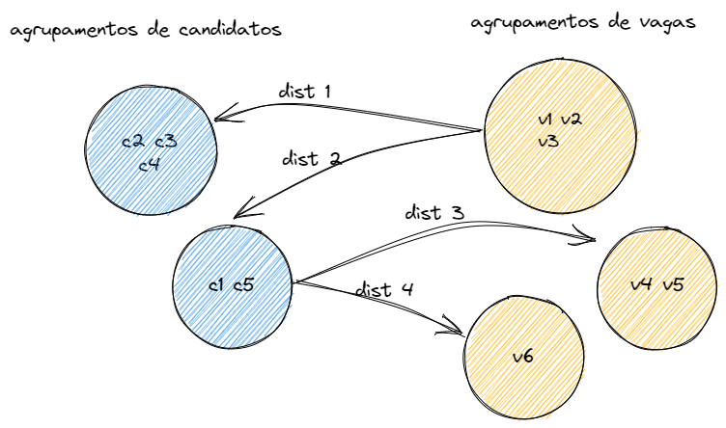
Visão Geral da Proposta etapa 1
Avaliar algoritmos de agrupamento. Qual o algoritmo apresentou as melhores métricas?
Utilizar agrupamento particional e hierárquico p/:
Avaliar medidas de similaridade/distância (coseno, manhattan, euclidiana)
Avaliar índices de validação de agrupamento (silhueta, DBI, GAP)
Avaliar métricas de integração (single, average e complete-link).
Obter número ótimo de clusters para os algoritmos avaliados.
Notes:
O objetivo principal dessa etapa é a avaliação dos algoritmos de agrupamento. Qual o algoritmo que apresentou as melhores métricas!
Utilizar algoritmos de agrupamento particional (KMeans) e hierárquico sob os dados de candidatos e vagas para:
Avaliar as medidas de similaridade/distância (coseno, manhattan, euclidiana)
Avaliar os índices de validação de agrupamento (silhueta, DBI, GAP)
Avaliar métricas de integração (single, average e complete-link)
Qual o número de ótimo de clusters para os algoritmos avaliados

Slide 9
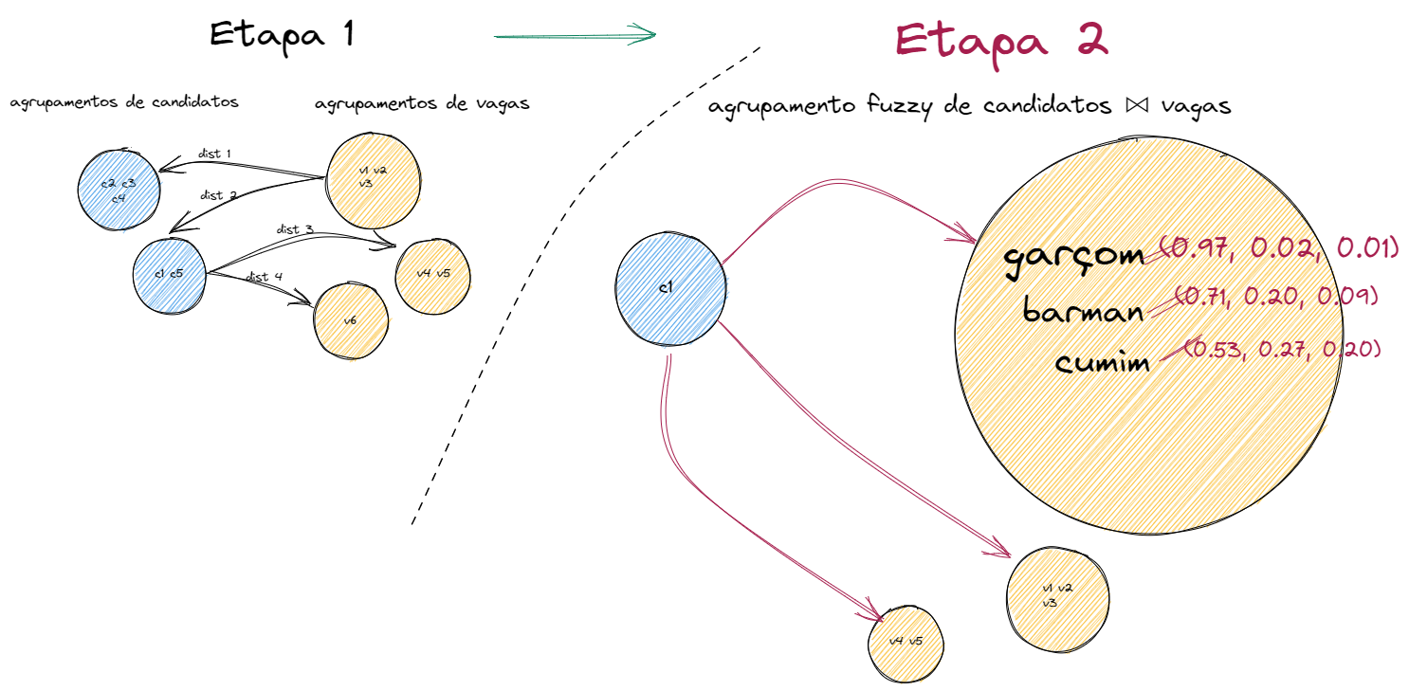
Visão Geral da Proposta etapa 2

Slide 10
Visão Geral da Proposta etapa 2
Etapa 2:
Efetuar a junção (⨝) dos datasets de candidatos e vagas através de alguns campos Ex.: CBOs pretendidos e localidade.
Submeter esse dataset único ao algoritmo de agrupamento fuzzy no intuito de determinar o grau de pertencimento do candidato a cada um dos clusters de vagas obtidos.

Slide 11
Agenda
Contextualização do problema
Visão Geral da Proposta
Pré-processamento
Aplicação dos modelos de AM
Validação dos Resultados
Considerações e trabalhos futuros

Slide 12
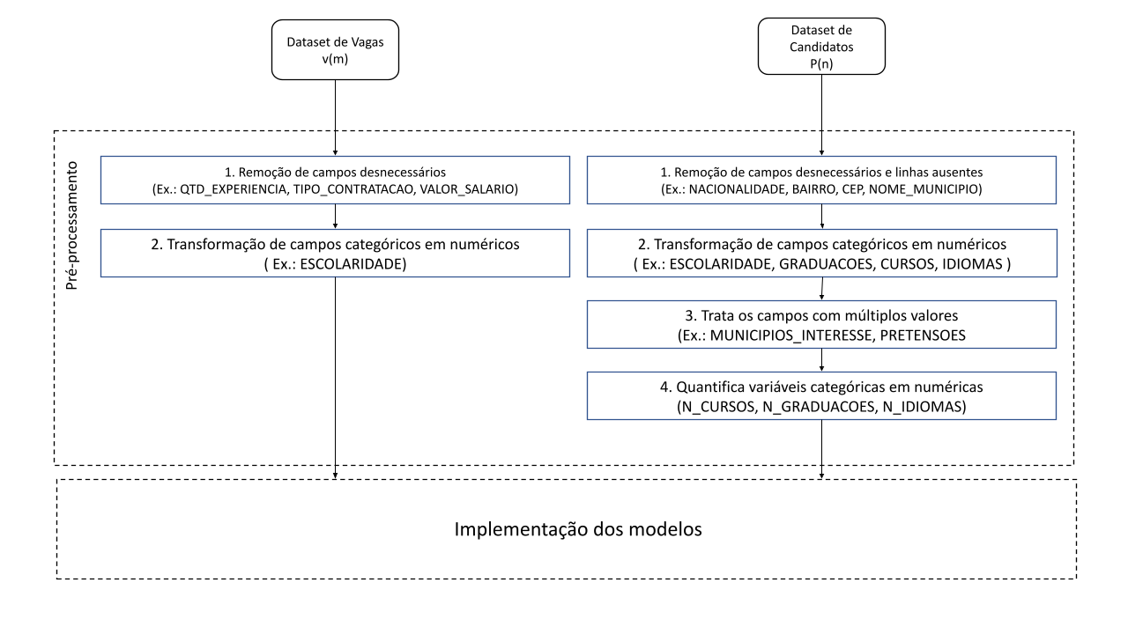

Pré-processamento

Slide 13
Agenda
Contextualização do problema
Visão Geral da Proposta
Pré-processamento
Aplicação dos modelos de AM
Validação dos Resultados
Considerações e trabalhos futuros

Slide 14
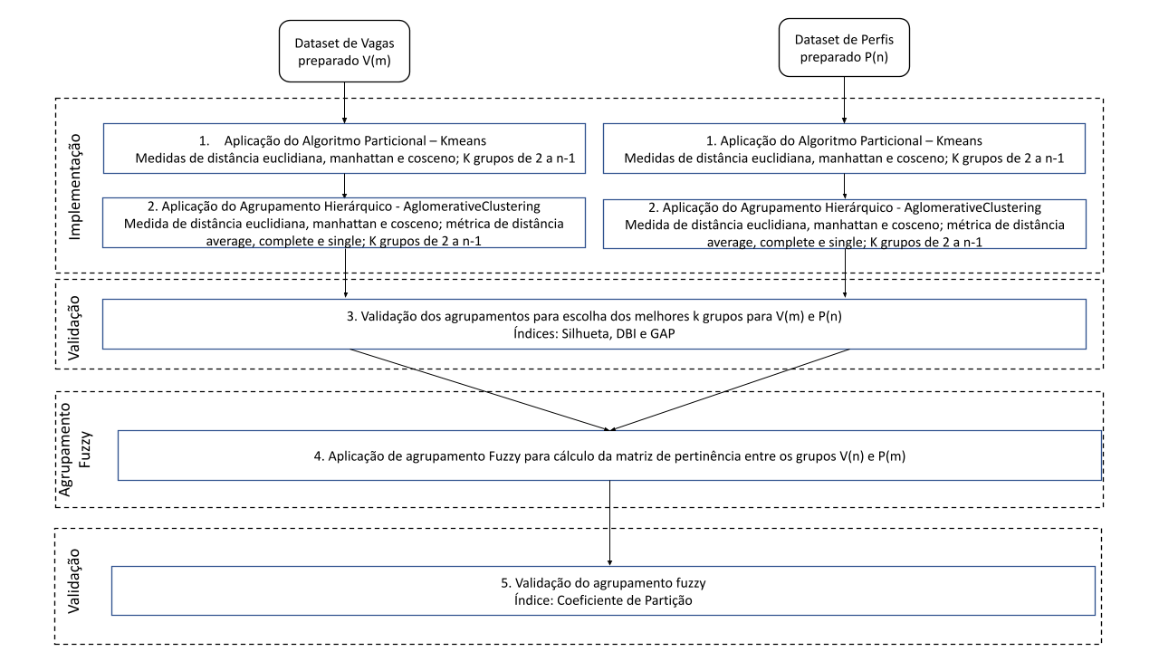
Aplicação dos modelos de AM

Slide 15
Agenda
Contextualização do problema
Visão Geral da Proposta
Pré-processamento
Aplicação dos modelos de AM
Validação dos Resultados
Considerações e trabalhos futuros

Slide 16
Validação dos Resultados
Objetivo | Script | Algoritmo / Agrupamento | Validação | Resultado em Nº de Grupos
Limpeza dos dados | pre-processamento.ipynb | - | - | -
Agrupamento das Vagas | avaliacao-hiper-vagas.ipynb | Particional KMeans | Silhuetta, DBI e GAP | 9, 74, 74
 |  | Hierárquico Aglomerativo | Silhuetta, DBI | 10, 74
Agrupamento dos Candidatos | avaliacao-hiper-candidatos.ipynb | Particional KMeans | Silhuetta, DBI e GAP | 10, 36, 49
 |  | Hierárquico Aglomerativo | Silhuetta e DBI | 10, 74
Agrupamento de Vagas x Candidatos | avaliacao-hiper-fuzzy-c-means.ipynb | Fuzzy C Means | Coeficiente de Partição | 14
Scripts disponíveis em:
https://github.com/abmorte/match-emprego
https://github.com/edmilsondejesus/match-emprego

Slide 17
Agenda
Contextualização do problema
Visão Geral da Proposta
Pré-processamento
Aplicação dos modelos de AM
Validação dos Resultados
Considerações e trabalhos futuros

Slide 18
Considerações e trabalhos futuros
A implementação demonstrou a possibilidade de outros cruzamentos e a classificação por graus de pertinência.
Será necessário refinar os modelos e aprimorar índices de validação.
Implementar outras formas de agrupamento/classificação.
É viável a melhoria dos níveis de match através dos modelos de aprendizagem não supervisionada.

Slide 19
Referências
EUSTÁQUIO, F. S. Um estudo sobre índices de validação de agrupamento fuzzy para dados de alta dimensionalidade. Universidade Federal da Bahia, 2017.
IBGE. Desemprego. Disponível em: <https://www.ibge.gov.br/explica/desemprego.php>. Acesso em: 30 nov. 2022.
J. C. B. Oliveira, R. A. Rios, E. S. de Almeida, C. N. Sant'Anna and T. N. Rios, Fuzzy Software Analyzer (FSA): A New Approach for Interpreting Source Code Versioning Repositories, 2021 IEEE International Conference on Fuzzy Systems (FUZZ-IEEE), 2021, pp. 1-6, doi: 10.1109/FUZZ45933.2021.9494513
PREVIDÊNCIA, M. DO T. E. Sine Aberto. Disponível em: <https://sineaberto.economia.gov.br/>. Acesso em: 30 nov. 2022.
PREVIDÊNCIA, M. DO T. E. Portal Emprega Brasil. Disponível em: <https://servicos.mte.gov.br/spme-v2/#/login>. Acesso em: 30 nov. 2022.

Slide 20
Agradecimentos

